Slide 1
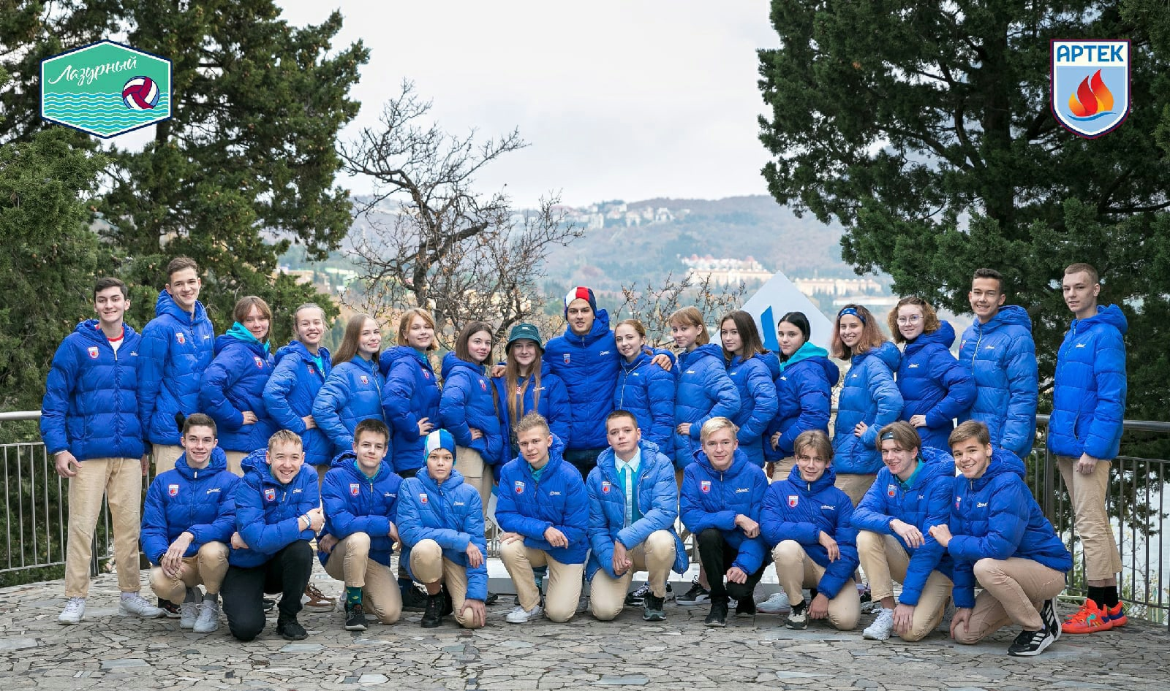
Поездка в Артек
Профильная программа «Наш класс – Атомкласс»
Репортаж
Замышляева Романа,
9В класс

Slide 2
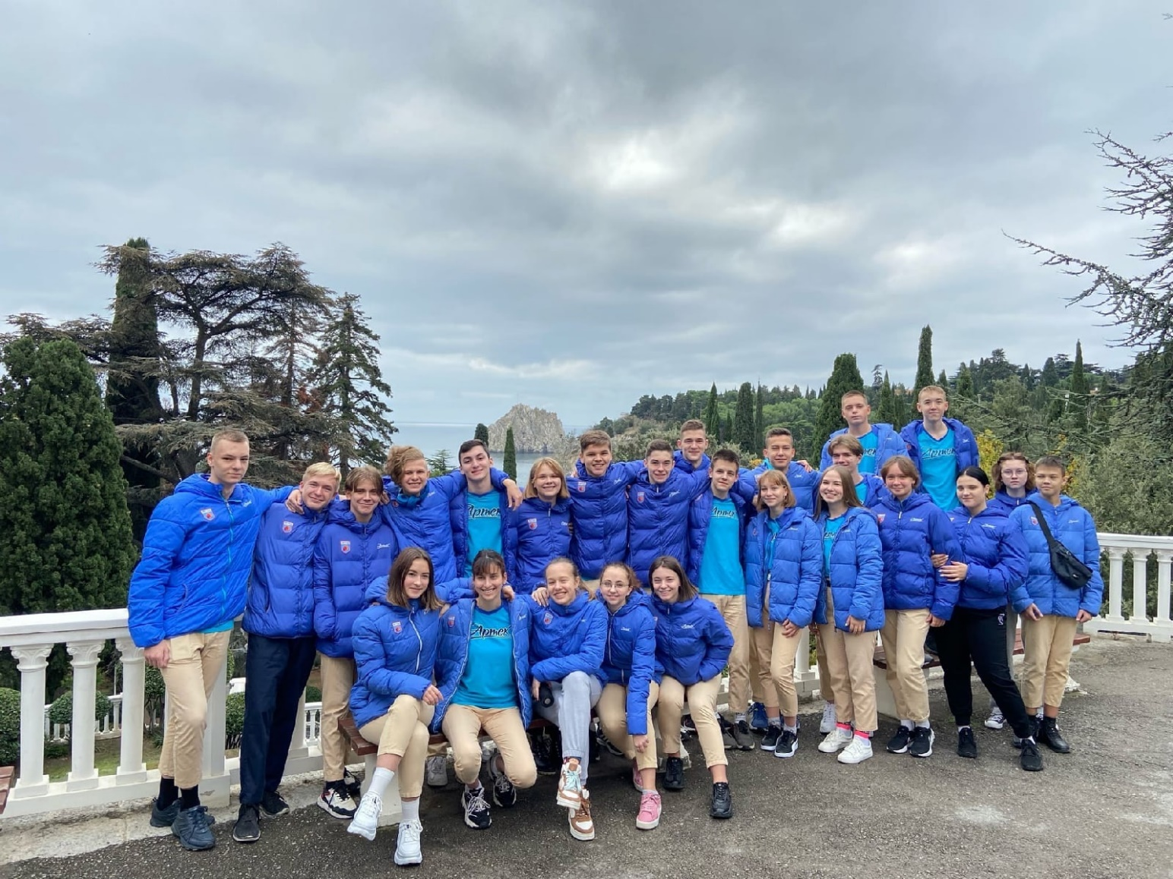
Мне посчастливилось попасть на 13 смену в Артек, лагерь «Лазурный» на профильную программу школы Росатома «Наш класс – Атомкласс».

Slide 3
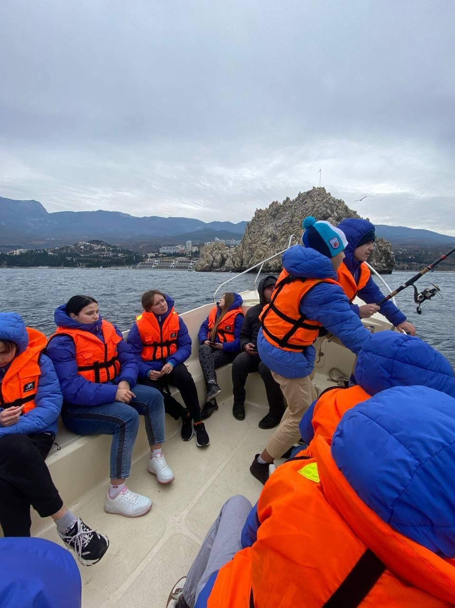
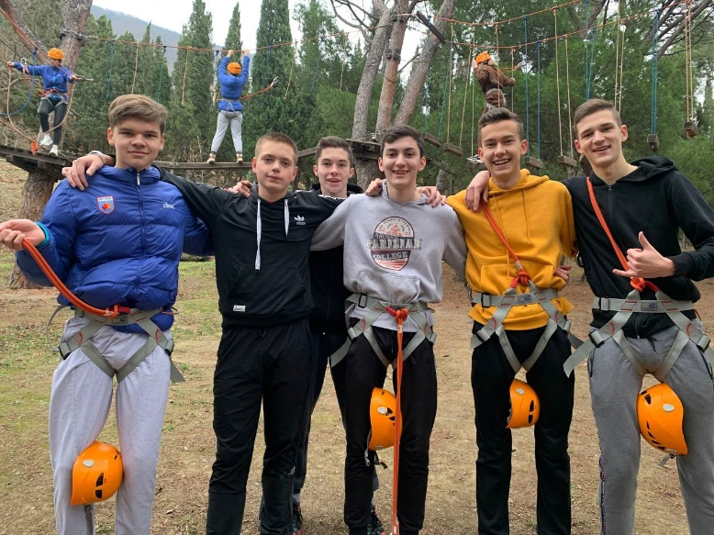
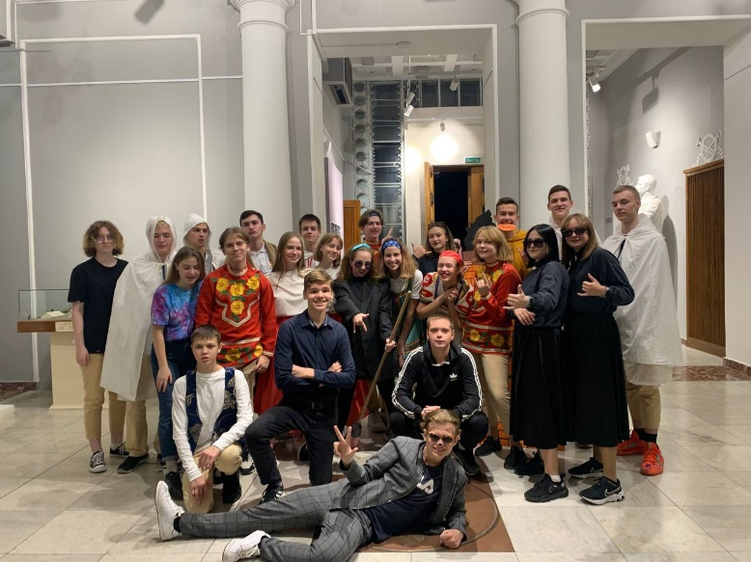
В первые дни мы познакомились с другими ребятами и нашими вожатыми. Вся смена была очень насыщенной, каждый день были различные активности, в том числе спортивные конкурсы, экскурсии, мастер-классы, квесты и многое другое.

Slide 4
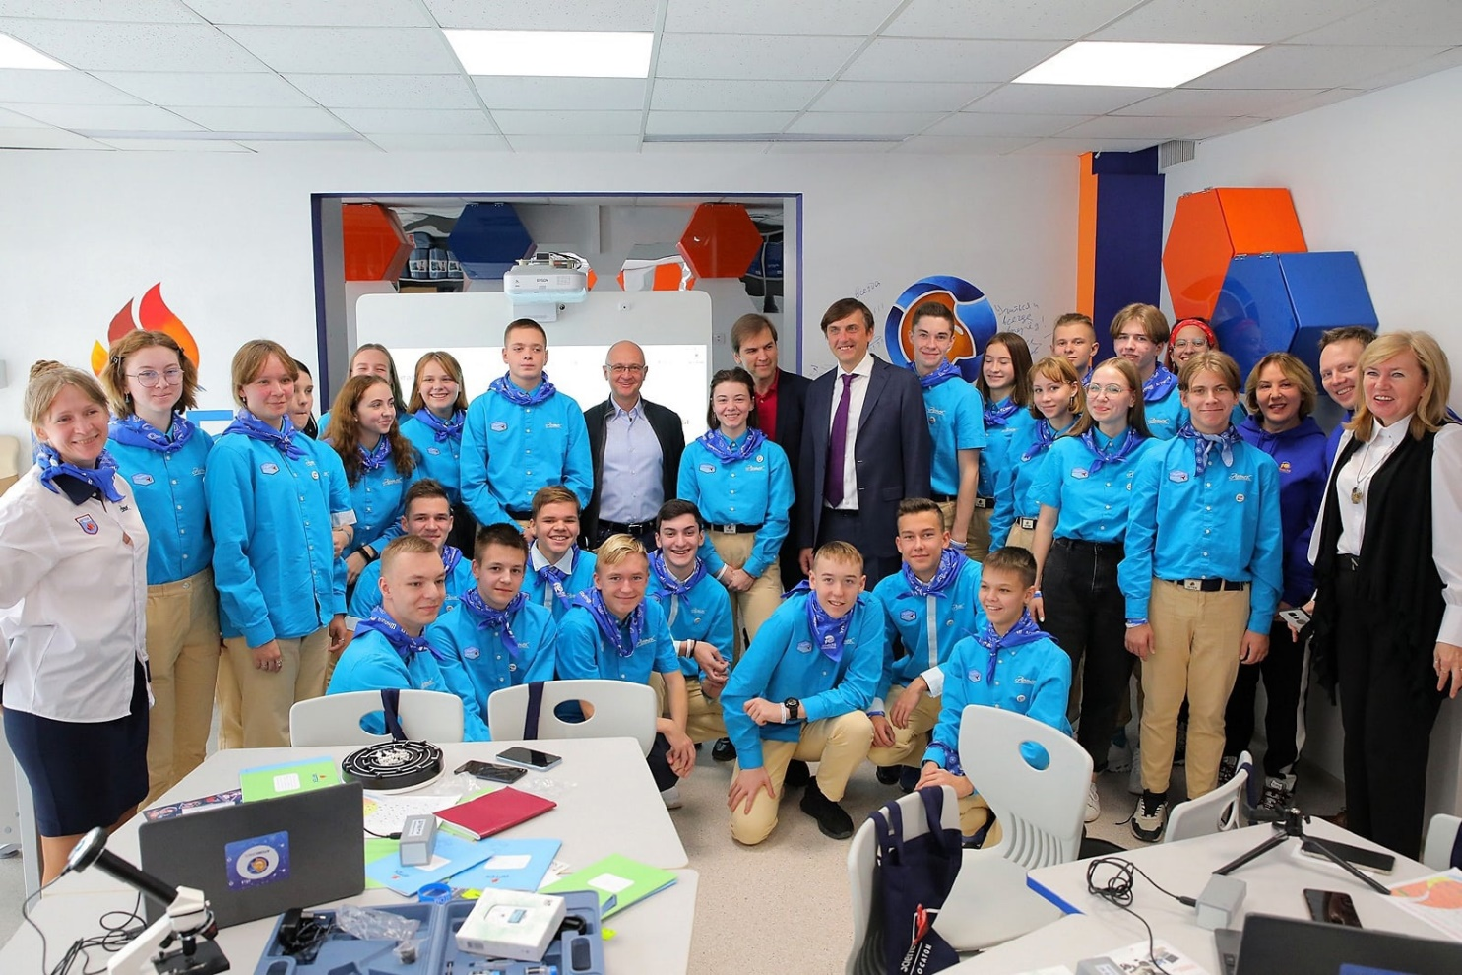
Нам удалось побывать на открытии первого Атомкласса в Крыму, где присутствовали первый заместитель руководителя Администрации Президента РФ Сергей Кириенко и Министр просвещения РФ Сергей Кравцов.

Slide 5
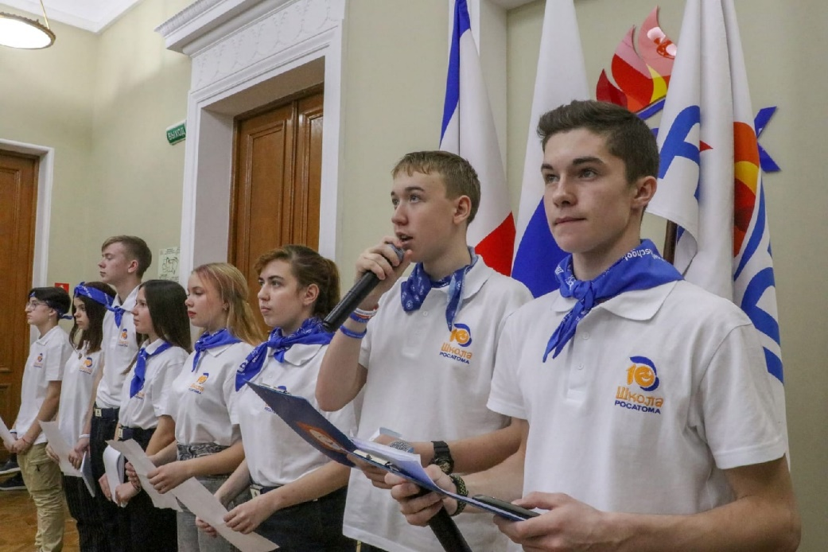
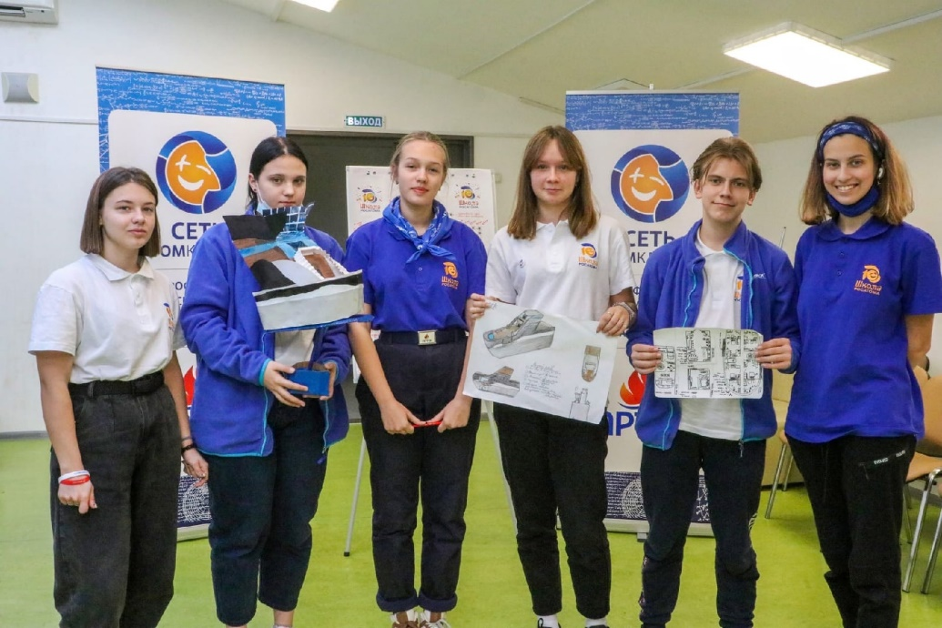
В рамках профильной программы у нас проходило обучение по четырем направлениям: дизайн экологичных судов, математической моделирование, судовождение экологичных судов и логистика. Занятия проводили эксперты в своих областях. В конце смены команды с каждого направления презентовали экспертам свои проекты. И в заключении смены все участники программы были награждены.

Slide 6
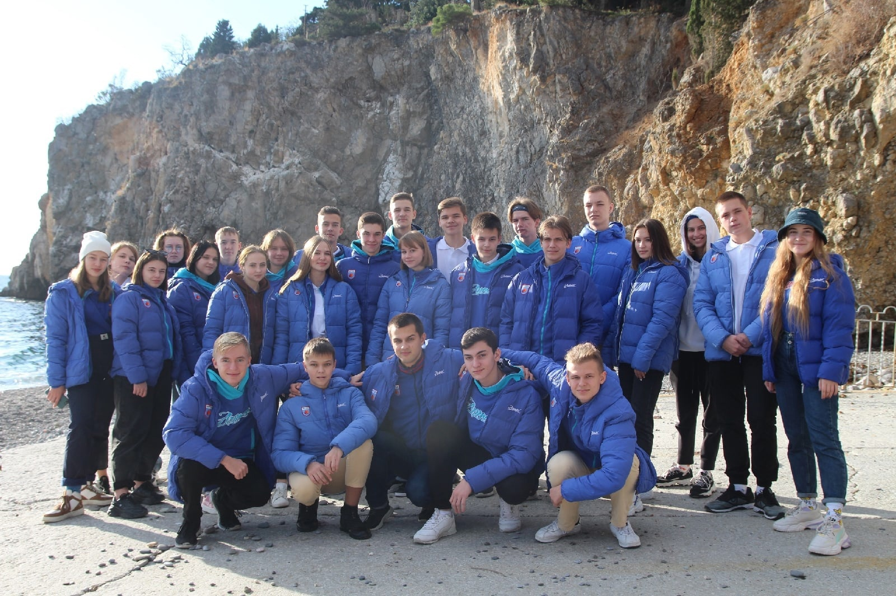
Артек - невероятное место с невероятными людьми. Тут я научился работать в команде, узнал много нового, получил заряд мотивации на дальнейшее развитие. Я счастлив, что побывал тут и надеюсь, что мне удастся сделать это ещё раз!

